Slide 1
Методический акселератор
Отдел образовательных программ фирмы «1С»
26.08.2022

Slide 2
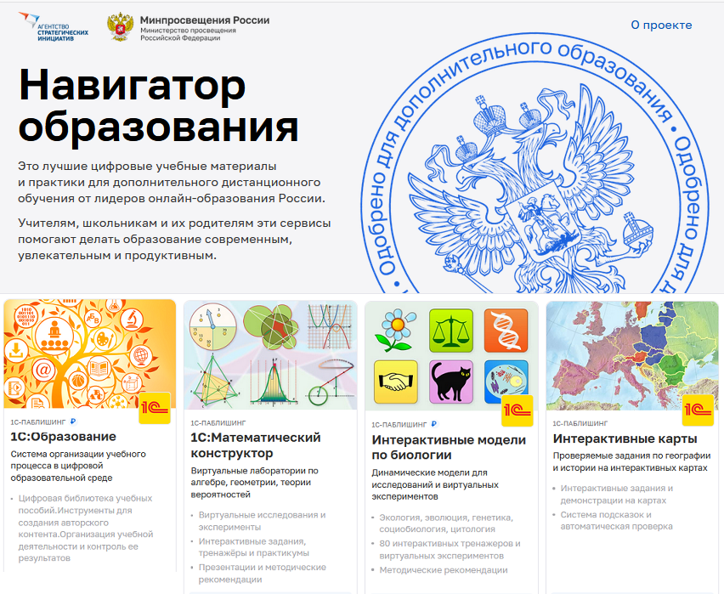
Облачная система «1С:Образование»
Система «1С:Образование» включена:
в проект «Навигатор образования» Министерства просвещения РФ и Агентства стратегических инициатив (https://edu.asi.ru/)
в «Единый реестр Минкомсвязи российских программ для электронных вычислительных машин и баз данных» (https://reestr.digital.gov.ru/reestr/306311/?sphrase_id=245914)
в рекомендованный Минцифры РФ перечень российских аналогов интернет-ресурсов и сервисов иностранных IT-компаний в категории «Образовательные ресурсы» https://tass.ru/ekonomika/14319953 https://t.me/rian_ru/157807
Notes:
Представленным выше критериям удовлетворяет система «1С:Образование», имеющая все необходимые сертификаты от регуляторов.

Slide 3
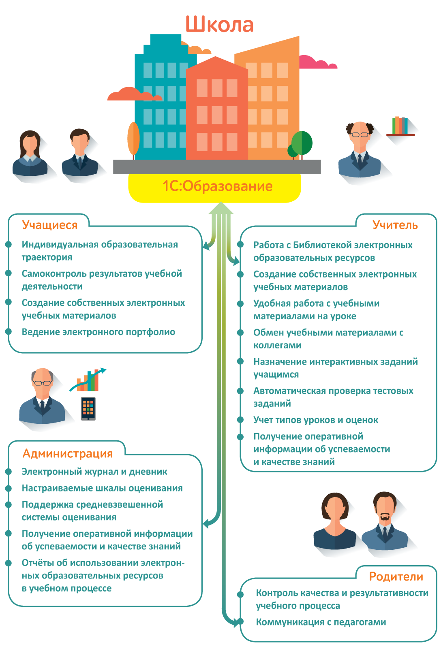
1С:Образование: основные возможности для обучения в цифровой образовательной среде
https://obrazovanie.1c.ru/education/
Система предлагается пользователям в двух вариантах интерфейсов – для школы и колледжа
Notes:
Основные возможности системы программ «1С:Образование 5. Школа» соответствуют мировым и национальным трендам развития электронного обучения. Данная программа позволяет создать в школе или колледже цифровую образовательную среду, соответствующую актуальным требованиям.

Slide 4
Федеральный закон от 29.12.2012 № 273-ФЗ «Об образовании в Российской Федерации»
Статья 18. Печатные и электронные образовательные и информационные ресурсы
4. Организации, осуществляющие образовательную деятельность по имеющим государственную аккредитацию образовательным программам начального общего, основного общего, среднего общего образования, для использования при реализации указанных образовательных программ выбирают:
2) учебные пособия, выпущенные организациями, входящими в перечень организаций, осуществляющих выпуск учебных пособий, которые допускаются к использованию при реализации имеющих государственную аккредитацию образовательных программ начального общего, основного общего, среднего общего образования.
3) электронные образовательные ресурсы, входящие в федеральный перечень электронных образовательных ресурсов, допущенных к использованию при реализации имеющих государственную аккредитацию образовательных программ начального общего, основного общего, среднего общего образования (изменения от 30.12.2021)

Slide 5
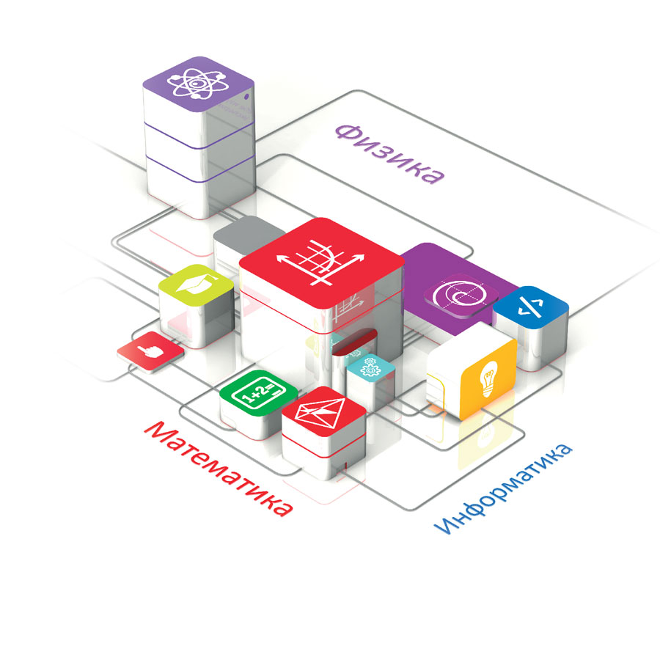
Учебные пособия «1С:Школа» - основа цифровой библиотеки
Для школы:
Для колледжа:
Начальная школа (математика, русский язык, литературное чтение, окружающий мир и другие предметы)
Математика, алгебра, геометрия, информатика
Русский язык
Физика
Химия, биология, география
История, экономика, обществознание
https://obrazovanie.1c.ru/education/cloud/school/
Алгебра, геометрия, информатика
Русский язык
Физика
Химия, биология, география
История, экономика, обществознание
https://obrazovanie.1c.ru/education/cloud/college/
Выпущены издательством "1С-Паблишинг", выпускающим пособия, допущенные к использованию в при реализации основных образовательных программ, имеющих государственную аккредитацию – соответствуют ст.18 п.42 № 273 ФЗ (приказ Минобрнауки РФ №699 от 09.06.16)
Notes:
Показать библиотеки для школы и колледжа

Slide 6
Сегодня в программе
Урок русского языка в 2 классе начальной школы (Е. Н. Карельская, учитель начальных классов, МАОУ "Холмогорская средняя школа имени М. В. Ломоносова", г. Холмогоры, Архангельская обл.).
Урок по предмету «Окружающий мир» во 3 классе начальной школы (Т. Б. Мунгалова, учитель начальных классов, МБОУ "Богашевская СОШ им. А. И. Федорова", Томская область).
Урок всеобщей истории в 6 классе (Е. Г. Лысенко, учитель истории и обществознания, МБОУ ОСОШ №3 п. Орловский).
Урок биологии в 6 классе (Ю. С. Авлукова, учитель биологии, гимназия № 23, г. Владимир).
Урок литературы в 7 классе (М. М. Сафонова, учитель русского языка и литературы, МБОУ ОСОШ №3 п. Орловский).
Урок алгебры в 7 классе (Т. В. Седнева, учитель математики, ГБОУ СО "Верхотурская гимназия", Свердловская обл.).
Урок геометрии в 9 классе (И. В. Киселева, учитель математики, учитель математики МОУ «СОШ № 30», г. Ангарск).
Подведение итогов и ответы на вопросы.

Slide 7
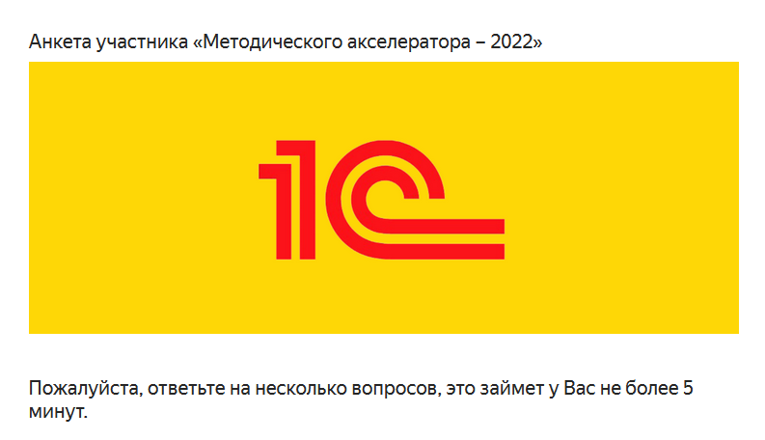
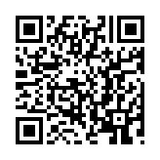
Активности для участников
Ответьте, пожалуйста, на несколько вопросов
Оцените выступления – нам важно ваше мнение!
https://forms.yandex.ru/cloud/62b08ccd65faca45b104575a/

Slide 8
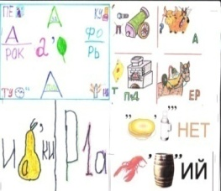
Урок русского языка во 2 классе
Учитель: Карельская Е.Н., учитель начальных классов
УМК: Школа России
Предмет: Русский язык
Тип урока: комбинированный
Тема: Проект «И в шутку, и всерьёз»
Цель: создать условия для создания проекта «И в шутку, и всерьёз» через организацию работы с различными источниками информации
Предметные результаты:
знакомство с видами занимательных заданий по русскому языку, их назначением;
формирование умений работы с занимательными заданиями по русскому языку;
Форма организации работы на уроке: индивидуальная, парная, фронтальная.
Оборудование: аудио и видеофайлы; дидактический материал; раздаточный материал для обучающихся.
Техническое оборудование для учителя: ноутбук, мультимедийный проектор, интерактивная доска, компьютерные колонки

Slide 9
Что предлагаем: создание интерактивных заданий на основе материалов учащихся
Этапы урока | Деятельность учащегося | Что добавили
Работа по теме урока. Словарная работа | Повторяют слова из словаря. Определяют безударный гласный в словах. | Работа с игрой «Орфоконвейер»
Работа по теме урока. Выполнение заданий учебника | Выполняют задания из учебника устно работая в парах. Задания также представлены на слайдах | Интерактивное задание с автоматической проверкой на основе заданий из учебника Интерактивный словарь новых понятий
Выполнение творческих заданий | Находят совместно со сверстниками и взрослыми информацию (занимательные задания) в источниках и создавать свои занимательные задания. Разгадывают задания. Учатся разгадывать ребусы, шарады и др. | Делают интерактивные задания с автоматической проверкой и подсказками

Slide 10
Урок по предмету «Окружающий мир» в 3 классе
Автор: Мунгалова Татьяна Борисовна, учитель начальных классов
Тема урока: «Свойства воды в твердом состоянии»
Тип урока Практическая работа
Цель урока: выявить свойства льда
Задачи:
обсудить с учащимися вопросы практического применения знаний о свойствах воды,
подготовить сообщение о свойствах льда для бесед с первоклассниками;
продолжить развитие умений сравнивать (анализировать) разные точки зрения, формулировать правила безопасного поведения.
Технологии и методы работы: проектное обучение, проблемное обучение, развитие критического мышления; метод обучения: исследовательский
Оборудование и наглядные пособия: учебник, хрестоматии, тетради для самостоятельной работы, блюдца со льдом, молоточки, стаканы, сосуды с водой.

Slide 11
Что предлагаем: дополнить урок интерактивными заданиями
Этапы урока | Деятельность учащегося | Что добавили
Актуализация знаний | Отвечают на вопросы учителя: - Почему вода – необыкновенное вещество? - В каких состояниях вода находится на Земле? | Выполняют на интерактивной доске задание «Вода в природе»
Постановка учебных задач | Зачитывают доклад о свойствах воды. Задают вопросы. Вспоминают правила поведения при проведении опытов.
Практическая работа | Выполняют опыты, делают выводы относительно свойств льда и безопасному поведению в гололед. | Выполняют интерактивное задание «Сосулька» и обсуждают правила безопасного поведения
Самостоятельное творческое использование сформированных умений и навыков | Составляют сообщение о свойствах льда для беседы с первоклассниками, используя дополнительные источники (хрестоматия) | Используют презентацию «Твердое состояние воды» и текст для подготовки ответа на вопрос о форме снежинок
Рефлексия деятельности | Отвечают на вопросы Оценивают свою деятельность на уроке Высказывают собственное мнение по итогу урока | Выполняют тестовое задание на закрепление знаний «Три состояния воды»

Slide 12
Урок всеобщей истории в 6 классе
Автор: Лысенко Елена Георгиевна, учитель истории и обществознания МБОУ ОСОШ №3 п. Орловский
Тема урока: «В рыцарском замке»
Цель урока: создать условия для формирования представлений о жизни в рыцарском замке, образе жизни феодалов; создать условия для знакомства с понятиями: замок, палица, кольчуга, латы, забрало, турнир, герб.
Планируемые результаты:
Предметные: знание, на какие сословия делилось средневековое общество; умение провести поиск необходимой информации на основе исторического источника, умение интерпретировать историческую информацию: характеристика условия и образа жизни феодалов, грамотное изложение исторического материала для описания и характеристики феодального замка и существующих в нем взаимоотношений
Метапредметные:
Познавательные: синтез учебного материала, осознанное построение высказываний в устной форме, умение использовать иллюстративный материал, владение смысловым чтением текстов, выделяя главное, ориентация на разнообразие способов выполнения задания.
Регулятивные: умение планировать свои действия в соответствии с поставленной задачей, учитывают выделенные учителем ориентиры действия в новом учебном материале, проявляют способность к волевому усилию, осознают качество и уровень усвоения материала.
Коммуникативные: владение диалогической формой речи, договариваются и приходят к общему решению в результате совместной деятельности.
Личностные: ориентация в нравственном содержании и поступках людей на примере взаимоотношений разных слоев общества в Средневековье, осознание причины успеха в учебной деятельности
Тип урока: изучение нового материала.
Оборудование: презентация «В рыцарском замке», компьютер, мультимедийный проектор.

Slide 13
Что предлагаем: виртуальная экскурсия по рыцарскому замку
Этапы урока | Деятельность учащегося | Что используем
Мотивационная часть урока | Создание проблемной ситуации, формулирование проблемы, актуализация знаний, планирование деятельности | Интерактивное задание с автоматической проверкой и анализом ответа
Основное содержание урока | Открывают новое знание, работая с текстом учебника, по плану: замок феодала снаряжение рыцаря воспитание рыцаря развлечение рыцарей | Подборка словарных статей по теме урока Подборка исторических изображений и источников Интерактивная модель «Замок»
Закрепление изученного на уроке | Выполнение задания на первичное закрепление на карточках | Интерактивное задание с автоматической проверкой и анализом ответа
Рефлексия | Высказывают свое мнение о деятельности на уроке

Slide 14
Урок биологии в 6 классе
Автор: Авлукова Юлия Сергеевна, учитель биологии, Гимназия № 23, г. Владимир
Тип урока: урок-обобщение по теме «Цветок, соцветие и плод»
Предметные результаты:
- сформировать знания о строении цветка, типов соцветий и плодов, об их биологическом значении;
- развивать умение устанавливать причинно-следственные связи.
Планируемые результаты:
Знать: способы строение цветка, типы соцветий и плодов, их биологическое значение
Уметь: анализировать тексты, рисунки
Оборудование: интерактивная доска, презентация, раздаточный печатный материал для групп, листы формата А3, набор цветных маркеров.
Методы: беседа, проблемно-поисковый, наглядный
Методика: урок – игра

Slide 15
Что предлагаем: активное использование иллюстративных материалов
Этапы урока | Деятельность учащихся | Что используем
Объявление темы и цели урока. Правила игры | Слушают стихотворение, настраиваются на работу на уроке | Видеофрагмент «Развитие цветка»
Конкурс – викторина по теме “Цветы, соцветия, плоды” | Разбиваются на команды, соревнуются, отвечая на вопросы | Иллюстрируем правильные ответы демонстрацией рисунков, схем и таблиц
Конкурс “Это интересно…” | Каждая команда поочерёдно рассказывает интересные факты по теме” Распространение семян и плодов”, подбирая их к определенному способу распространения. Итог – подборка цифровых учебных материалов | Подборка текстов и видеофрагментов
Подведение итогов урока | Выполняют тестовое задание с автоматической проверкой | Интерактивное тестовое задание

Slide 16
Урок литературы в 7 классе
Автор: Сафонова Марина Михайловна, учитель русского языка и литературы
Тема урока: «Из зерна добра – цветок доброты (по рассказу А.П. Платонова «Юшка»)»
Цели урока:
Совершенствовать умения анализа художественного произведения, повторить и закрепить способы создания образа литературного героя, продолжить работу над формированием навыков вдумчивого чтения художественного произведения
Развивать речь, совершенствовать навыки работы с текстом, умения анализировать, сопоставлять, видеть художественную деталь
Воспитывать любовь и уважение к человеку, способствовать формированию положительных нравственных качеств личности: ответственности за поступки, уважения к чужому мнению, образу жизни, любовь к ближнему
Осваивать способы решения проблем поискового и творческого характера.
Активно использовать речевые средства и средства ИКТ для решения коммуникативных и познавательных задач, развивать способности слушать собеседника, развивать диалог, готовность признавать различные точки зрения и право каждого иметь свою
Тип урока: изучения нового знания
Формы работы учащихся: фронтальная, в группах, в парах
Оборудование: портрет А.Платонова (1899-1951),иллюстрации детских рисунков к рассказу, опорные слова из текста произведения, заранее заготовленные на отдельных листах материалы для оформления доски, мультимедийная презентация, выставка художественных произведений А.П.Платонова, Библия, словари (толковый, энциклопедический, философский, этический)

Slide 17
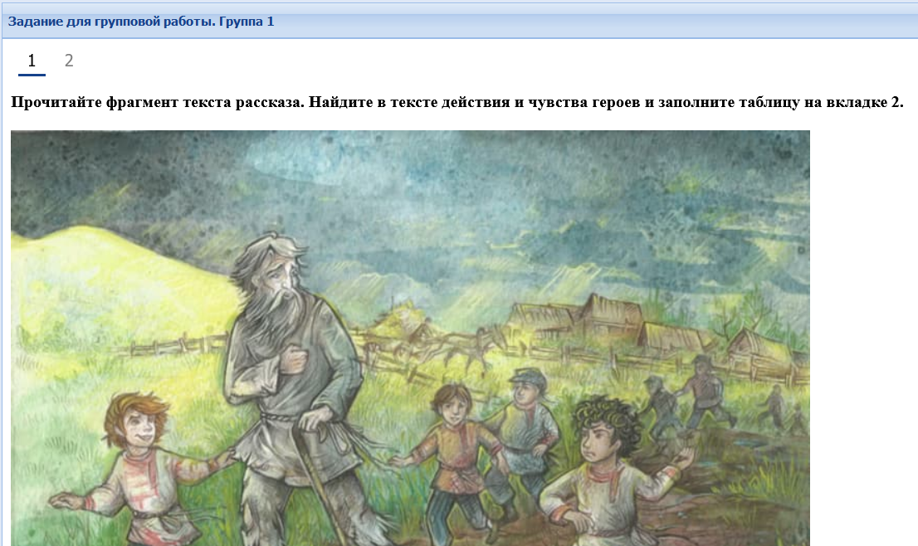
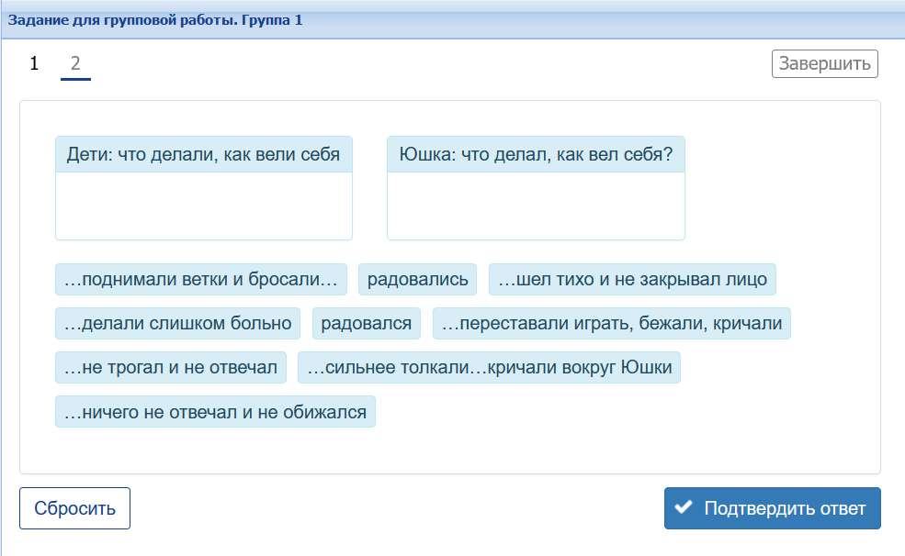
Что предлагаем: добавим звуковую и изобразительную наглядность

Slide 18
Урок алгебры в 7 классе
Автор: Седнева Татьяна Владимировна, учитель математики
Тема урока: «Применение нескольких способов разложения многочленов на множители»
Цели урока:
повторить правила разложения многочлена на множители с применением нескольких способов
совершенствовать умения применять различные способы разложения на конкретных примерах
формировать у учащихся алгоритмическое мышление, планирование своей работы и результатов
побуждать учащихся к самоконтролю и взаимоконтролю
Тип урока: урок повторения и систематизации знаний
Формы работы учащихся: фронтальная, самостоятельная, в парах
Оборудование: проктор, экран, сканер, мобильный компьютерный класс, набор карточек с групповыми заданиями

Slide 19
Что предлагаем: использовать обучающие и контролирующие интерактивные задания
Этап урока | Было | Стало
Актуализация знаний | Учебная деятельность организована с помощью слайда презентации | Учебная деятельность организована с помощью интерактивного теста с автоматической проверкой и подборки демонстрационных материалов
Групповая работа с проверкой | Учащиеся в группе разбирают пример и обсуждают ход решения. Оформляют решение на листе. Разбирают одно решение на экране и записывают его в тетрадь | Разбирают решение задачи с помощью пошагового тренажера с подсказками и автоматической проверкой. Затем все выполненные задания демонстрируются на экране
Контролирующий тест | Выполняют тест в электронной таблице MS Excel | Выполняют интерактивный тест с автопроверкой и анализом ошибок
Решение уравнений с проверкой | Один учащийся решает уравнение возле доски, остальные проверяют решение с экрана

Slide 20
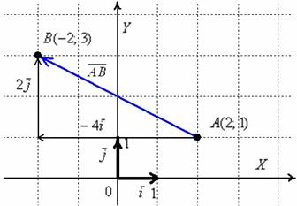
Урок геометрии в 9 классе
Автор: Киселева Ирина Владимировна, учитель математики МОУ «СОШ № 30» город Ангарск
Тема урока: Тема «Векторы» Урок №6
Цель: организовать деятельность учащихся по восприятию, осмыслению и первичному закреплению новых знаний и способов деятельности по теме «Сложение и вычитание векторов»
Задачи:
Обучающие:
Обеспечить условия для создания учащимися алгоритмов сложения и вычитания векторов, закрепить полученные алгоритмы в ходе решения упражнений.
Развивающие:
Содействовать развитию у школьников умений выделять главное в познавательном объекте.
Воспитательные:
Помочь воспитывать информационную культуру, культуру коллективной работы, потребность добиваться успехов в приобретении и реализации знаний.
Тип урока: Урок изучения и первичного закрепления новых знаний и способов действий.
Формы работы учащихся: фронтальная, самостоятельная, в парах
Оборудование: ПК, мультимедийный проектор

Slide 21
Что предлагаем: математический эксперимент
Этап урока | Было | Стало
Повторение изученного материала | Повторение правил треугольника и параллелограмма на чертеже в тетради | Сравнение правил треугольника и параллелограмма на интерактивном чертеже
Усвоение новых знаний | Демонстрация правила сложения векторов в координатах на доске | Самостоятельное открытие учащимися правила сложения векторов в координатах на интерактивном чертеже
Первичный контроль новых знаний и умений | Один человек решает задачу на доске, остальные записывают решение в тетради, помогают отвечающему | Все учащиеся класса решают интерактивное задание с автоматической проверкой в своем темпе

Slide 22
Активности для участников
Ответьте, пожалуйста, на несколько вопросов
Оцените выступления – нам важно ваше мнение!
https://forms.yandex.ru/cloud/62b08ccd65faca45b104575a/

Slide 23
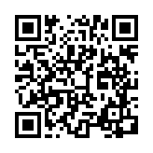
Как подключиться к системе «1С:Образование»
Заполните анкету на сайте https://obrazovanie.1c.ru/
Не забудьте отметить пункт «Назначить тестовый период для нового пользователя»
Дождитесь письма с данными для доступа к вашей базе и ссылками на методические материалы
Можно начинать пользоваться!
Остались вопросы? Закажите бесплатную индивидуальную консультацию
23

Slide 24
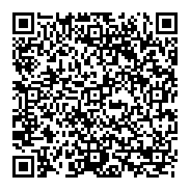
Новый курс повышения квалификации в Учебном центре № 1 фирмы «1С»
Учебно-методическое и организационное обеспечение общеобразовательных программ, реализуемых в цифровой образовательной среде
Удобный асинхронный онлайн-формат – можно изучать материалы курса в удобное время
Доступ к материалам курса в течение 90 дней
Основное внимание – практике использования программного обеспечения для решения реальных задач повседневной педагогической деятельности
Бесплатный доступ к системе «1С:Образование» на период обучения
Удостоверение о повышении квалификации в объеме 36 ак. часов установленного образца
Бесплатная демо-версия с вводным занятием
Низкая стоимость курса: 490 рублей

Slide 25
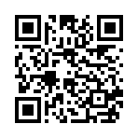
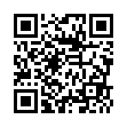
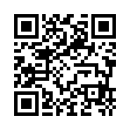
Спасибо за внимание!
obr@1c.ru
http://obrazovanie.1c.ru/
8(800) 302-99-10
Наши соцсети:
ВК
https://vk.com/obrazovanie1c
Rutube
https://rutube.ru/channel/26121825/
Телеграм
https://t.me/Edu_discussion

